Slide 1

Hybrid-Cloud-Lösung mit RPG, Node.js und NodeRun.com
Kerim Güney, Marc Ramus

Slide 2




Andreas Strietholt
Frank Hildebrandt

Slide 3



Slide 4
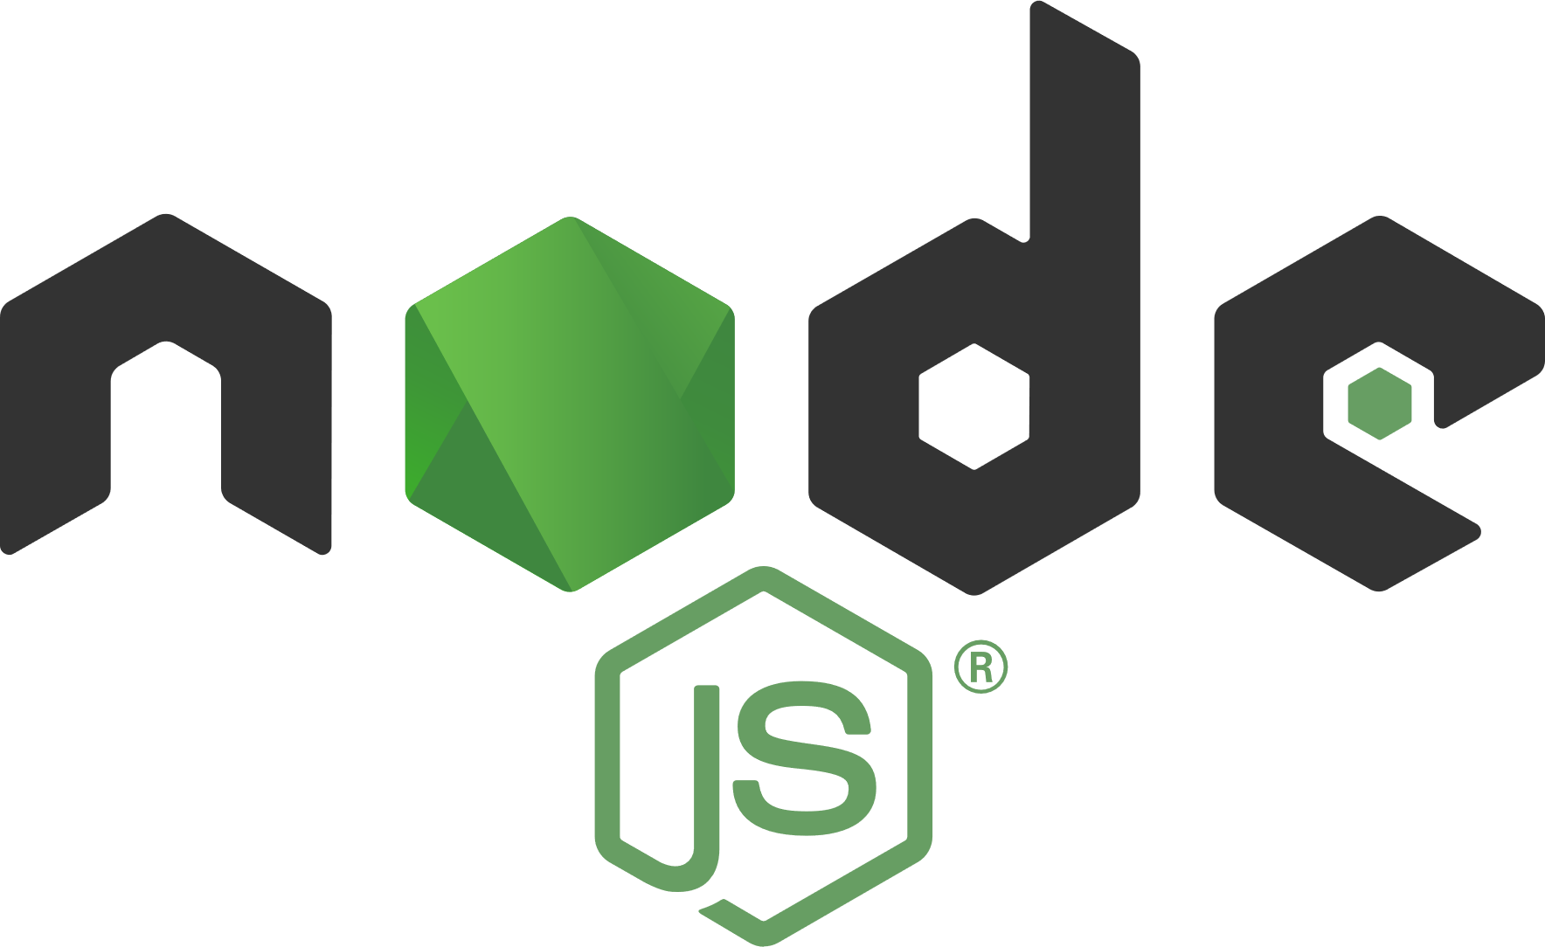
2009 – Node.js
2010 - NPM
2011 – erste Windows Version
2015 – Node.js auf der IBM i
2019 – OpenJs Foundation, NodeRun
2020 – Microsoft kauft NPM
Heute
Amazon, Netflix, PayPal und die Task Force IT-Consulting GmbH

Slide 5


Slide 6
Node.js auf der IBM i
Seit 2015 verfügbar, per PTF Gruppe 5733OPS
Seit 2018 werden Open Source Technologien immer mehr auf die IBM i portiert.
Seit 2019 kann man Node als RPM Paket mit yum installieren.

Slide 7
Cool und so aber…
…unsere Business Logik besteht doch schon, nämlich in RPG.
Wie kann man diese beiden Welten vereinen?

Slide 8

Eine Node.js Cloud Umgebung, die mit der IBM i
kommunizieren kann

Slide 9
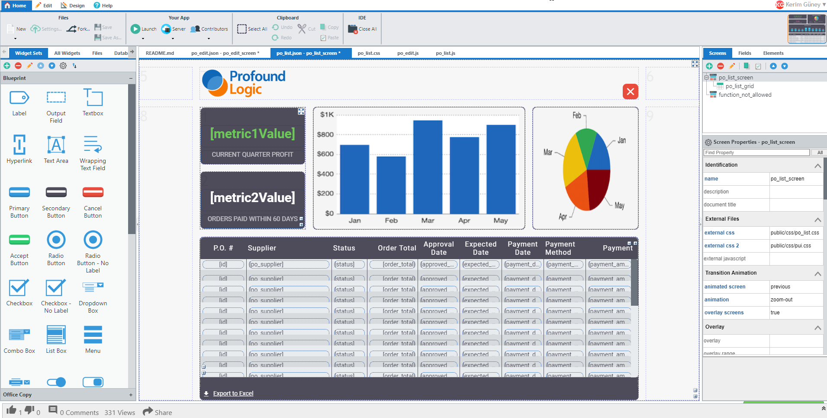
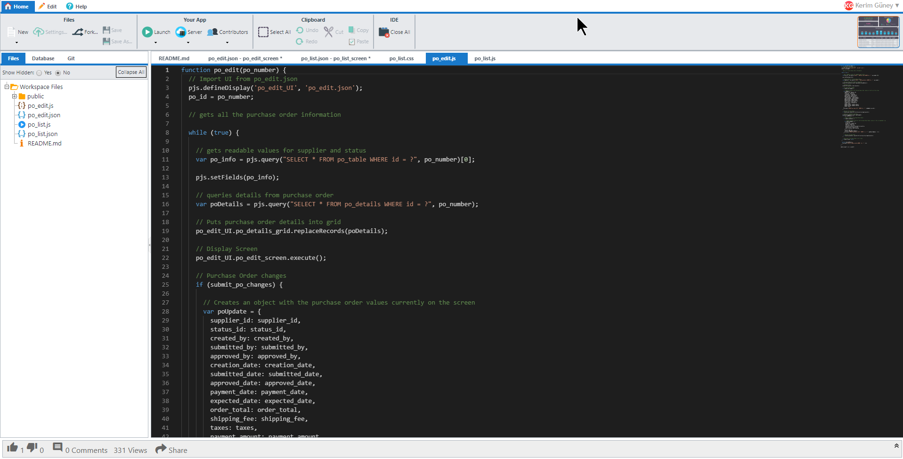

Slide 10
Was wird benötigt?
IBM i mit Node.js und NPM – kostenlos
RPG Grundkenntnisse
Profound.js – kostenlos über NPM verfügbar
https://www.npmjs.com/package/profoundjs

Slide 11
Beispielprogramm: ISBN Auflösung
(Live Demonstration)

Slide 12
Weitere Noderun.com Ideen
E-Mail Versand (npm Paket Nodemailer)
Hashing Algorithmen wie z.B. SHA512, bcrypt, etc.
Barcode Erstellung EAN-13, EAN-128, u.s.w.
Kommunikation mit anderen Systemen (Message Broker)
U. v. m.

Slide 13

Halt stopp! Wir wollen all diese Goodies aber wir wollen keinen Online-Service verwenden. Gibt es was auch für uns?

Slide 14
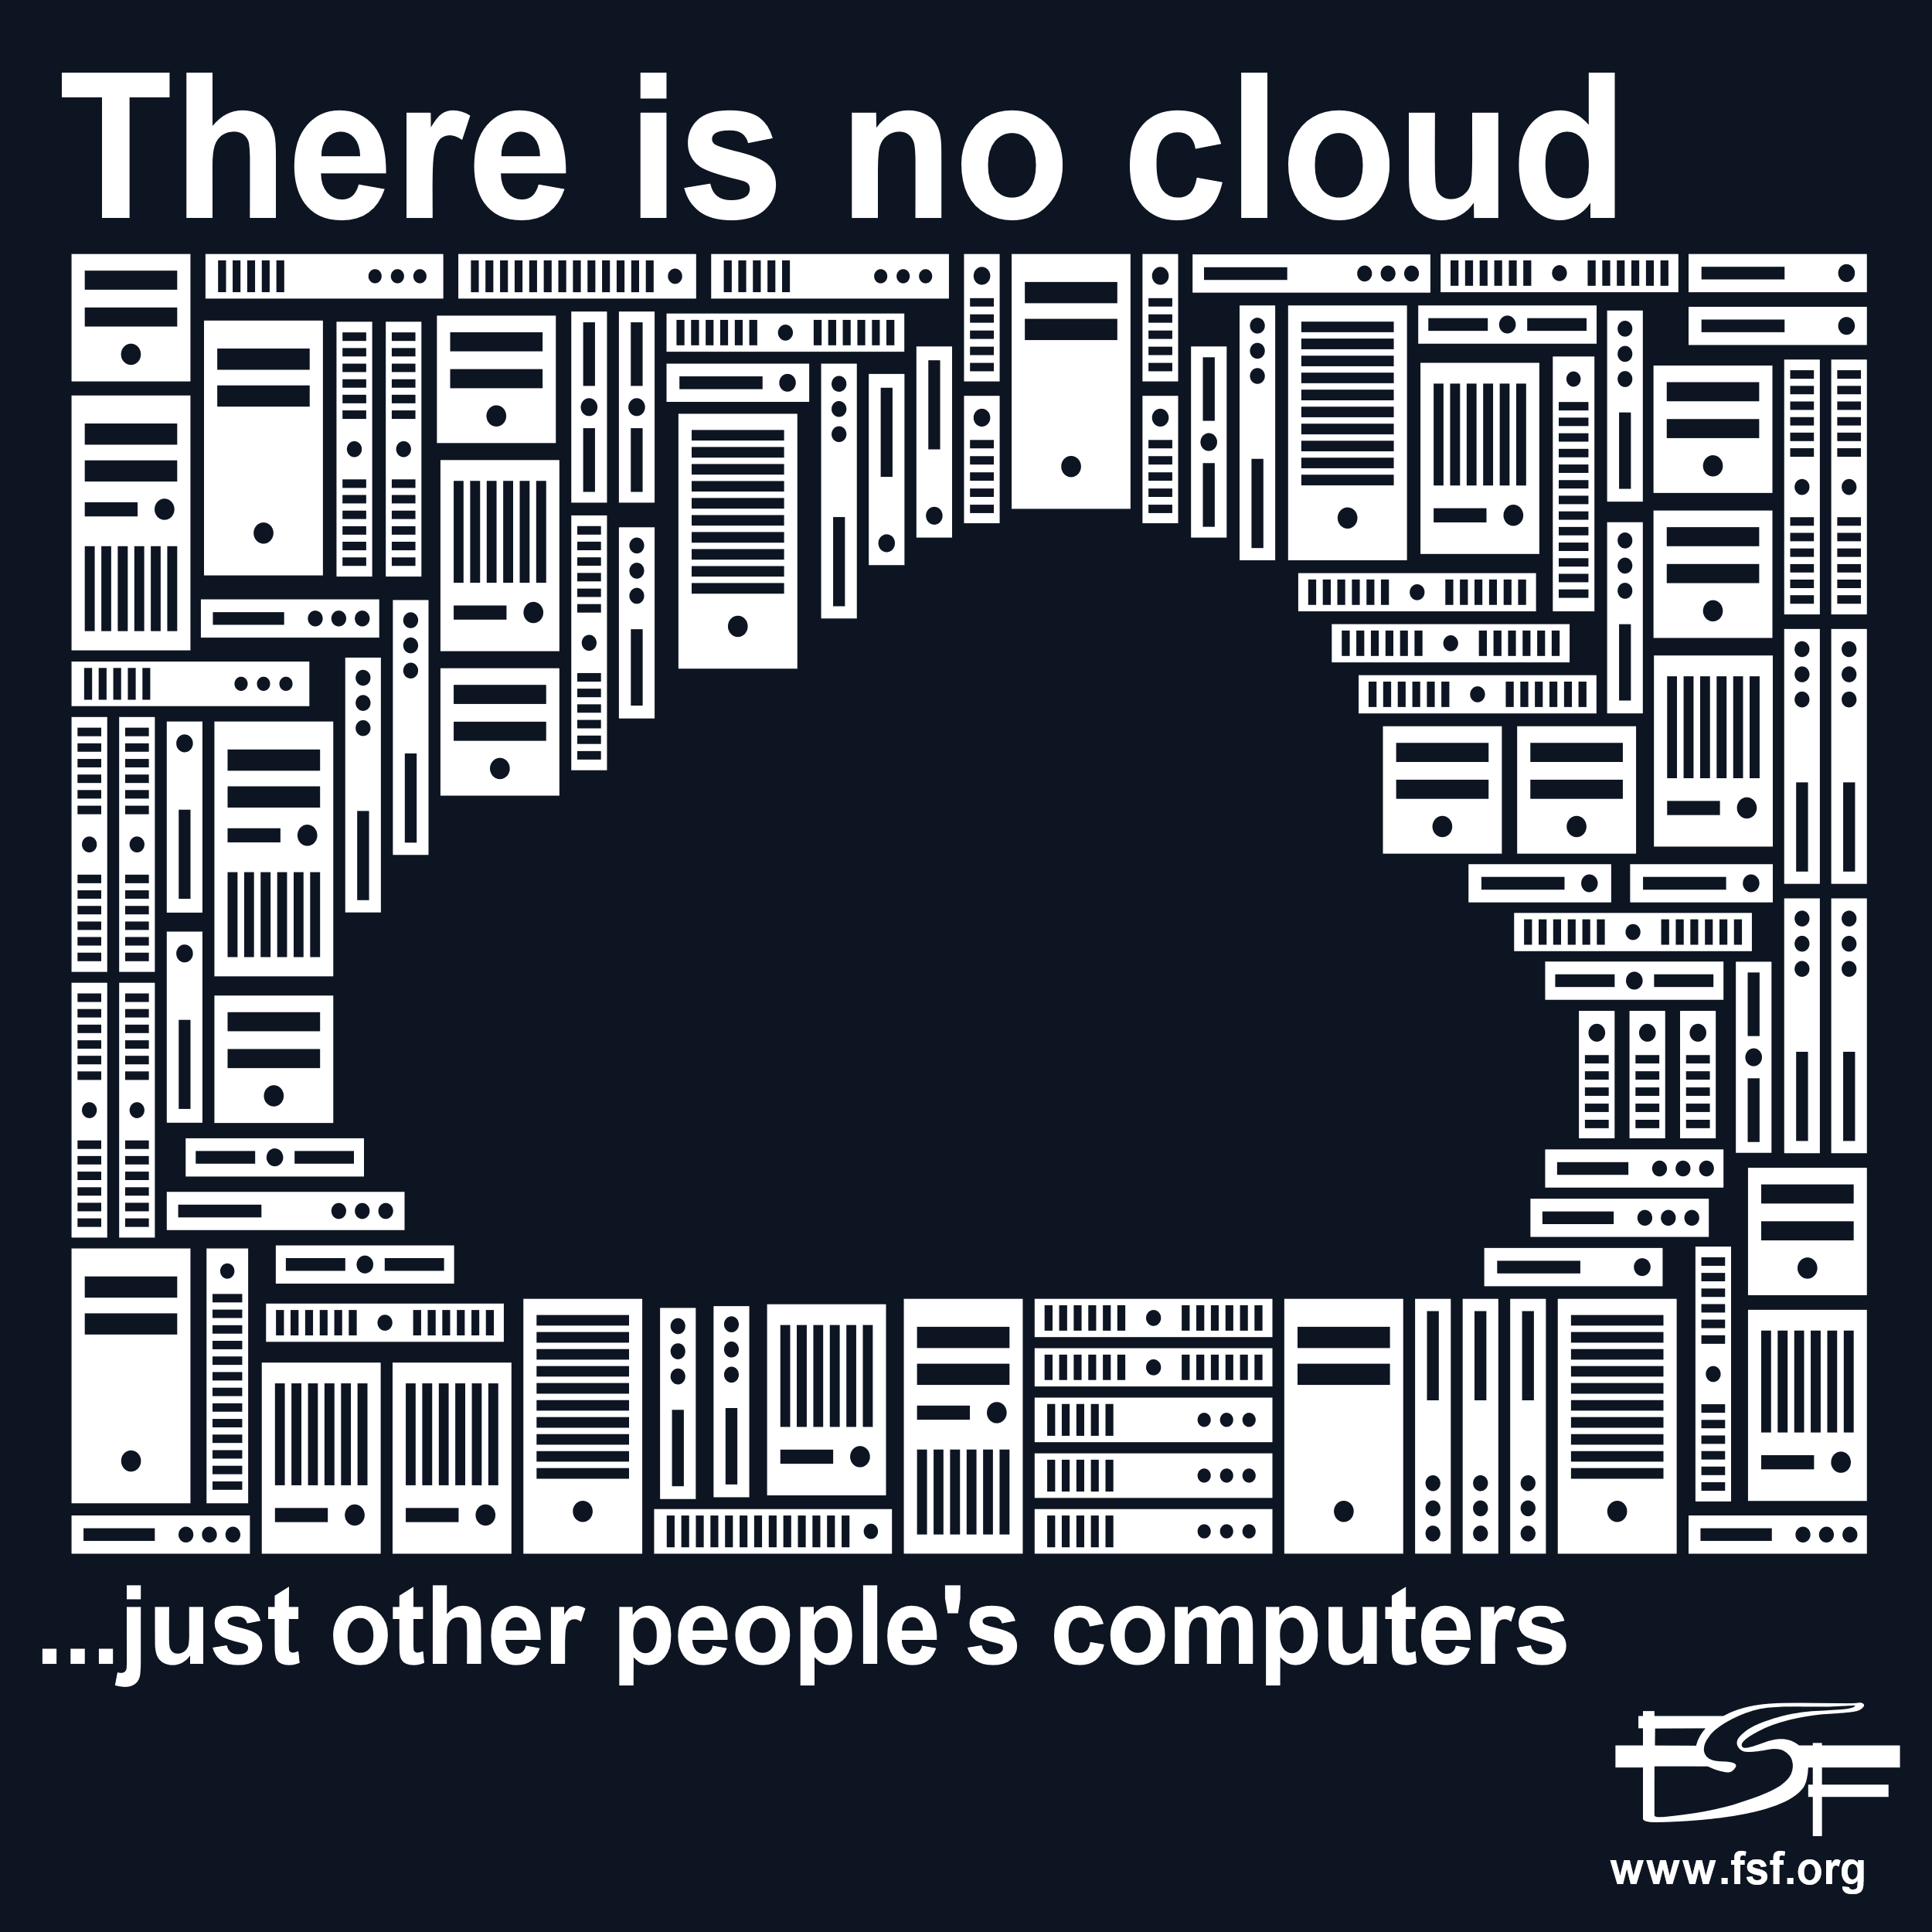
Es gibt gar keine Cloud
(Licensed under CC-BY-SA 4.0, based on work by Markus Meier)

Slide 15

Installation
yum (auf der IBM i) (https://www.ibm.com/support/pages/getting-started-open-source-package-management-ibm-i-acs)
Node.js
Profound.js Paket
Kommunikation
Profound.js Connector

Slide 16


IBM i von lokaler Instanz ansprechen
Aufruf
Lokale Instanz
(Windows, Mac, Linux…)
IBM i
SQL-Querys
Commands
RPG-Programme
Antwort

Slide 17
IBM i von lokaler Instanz ansprechen
Aufruf
Lokale Instanz
(Windows, Mac, Linux…)
- Node-Programme
IBM i
Antwort

Slide 18

ENDE Taskforce Webseite: https://taskforce-it.de/ Github Repository zum Vortrag: https://github.com/TaskForceIT/COMMON-Mai-2020

